Slide 1
HSB Brf 85 Bröndbo

Slide 2
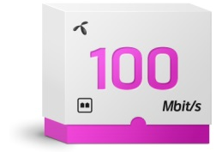
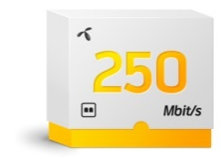
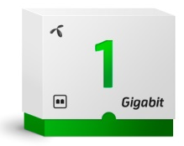
HSB Brf 85 Bröndbo
- Föreningens utbud
Bredband 100 – Slimmat och snabbt för allt i vardagen
Telefoni Mini
Möjlighet att uppgradera sitt bredband till 250 Mbit, 500 Mbit, 1 Gbit.
Pris för 250 Mbit - 59 kr/mån
Pris för 500 Mbit - 419 kr/mån
Pris för 1 Gbit - 719 kr/mån

Slide 3
HSB Brf 85 Bröndbo
- Föreningens utbud
Pris vid uppgradering: 79 kr/mån.
Pris vid uppgradering: 229 kr/mån.

Slide 4
Boende som vill uppgradera, TV
TV i flera rum
Om du vill titta på TV i ytterligare rum kan du skaffa upp till tre extra HD-boxar med extra programkort. Du får då exakt samma utbud även i de andra rummen till ett rabatterat pris och du betalar ingen extra kortavgift eller startavgift.
T-1 Bas 99 kr/kort
Vid uppgraderat TV-utbud:
T-2 Flex 99 kr/kort
T-3 Stor 99 kr/kort
För fler tillvalspaket, exempelvis Viasat, C More se www.bredbandsbolaget.se för priser.

Slide 5
Vanliga frågor
Samtliga boende måste kontakta Kundtjänst för att aktivera sitt bredband. Efter detta kommer ni att få koder för att aktivera bredbandet. Kontakt med kundtjänst för aktivering kan göras några dagar innan inflyttning.
Kundtjänst nås på 0770 – 777 000.
- TV-Box och trådlös router kommer att finnas på plats.
- Trygghetslarm, fungerar ej med IP-telefoni. Prata med din kommun för att se hur de kan hjälpa till i ärendet. Vi avråder från att använda larmet via IP-telefoni. Det är kommunens ansvar att skapa en lösning.
- Uppgradering av Bredband, TV görs antingen via kundtjänst alternativt via vår hemsida, bredbandsbolaget.se

